Slide 1
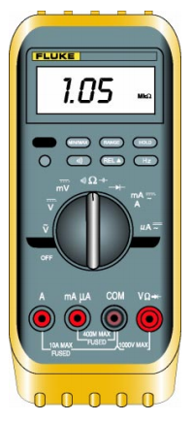
มัลติมิเตอร์ แบบดิจิตอล

Slide 2
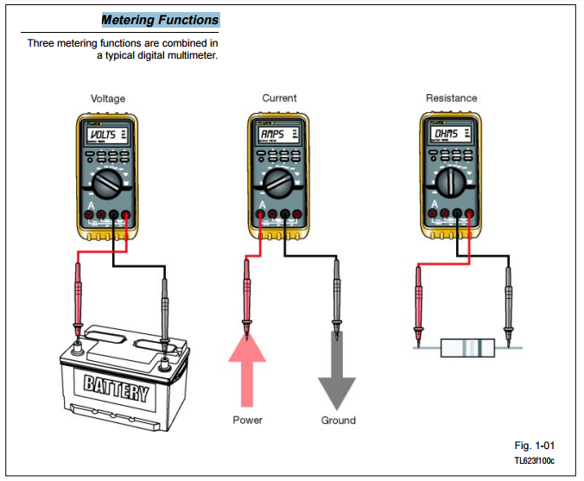
หน้าที่ของมัลติมิเตอร์

Slide 3
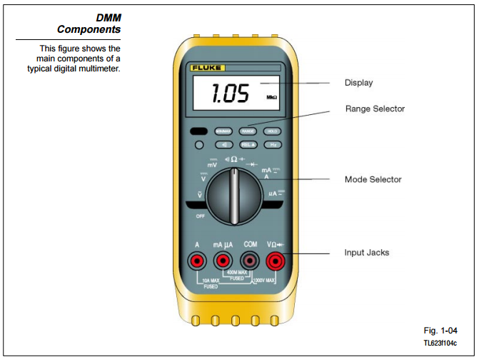
ส่วนประกอบของมัลติมิเตอร์

Slide 4
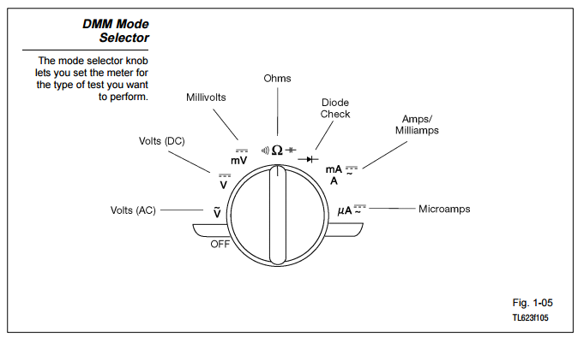
ย่านวัดต่างๆที่มัลติมิเตอร์วัดได้

Slide 5
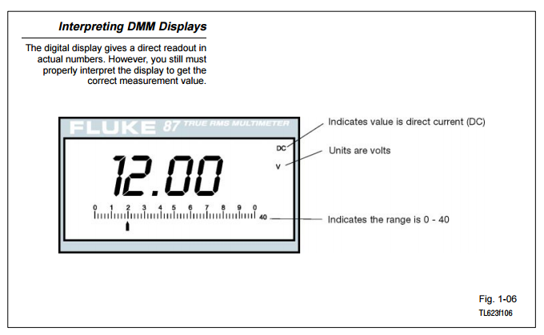
ย่านแสดงผลเมื่อวัดไฟ DC

Slide 6
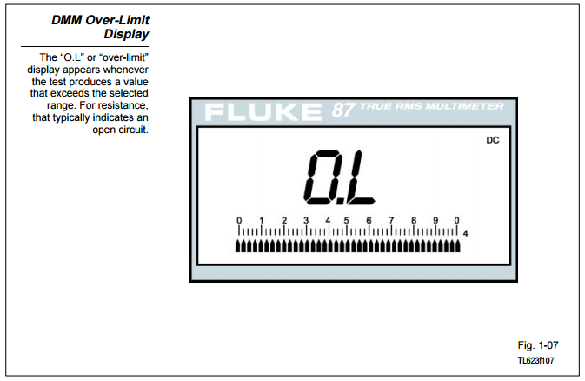
เมื่อไม่สามารถวัดได้

Slide 7
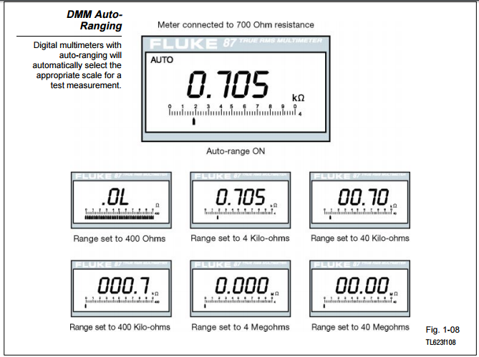
ย่านวัดความต้านทาน

Slide 8
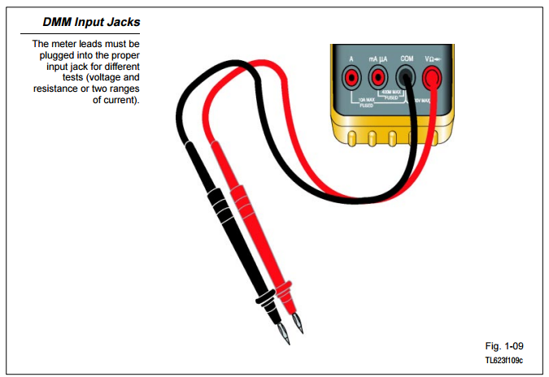
การเสียบสายมัลติมิเตอร์

Slide 9
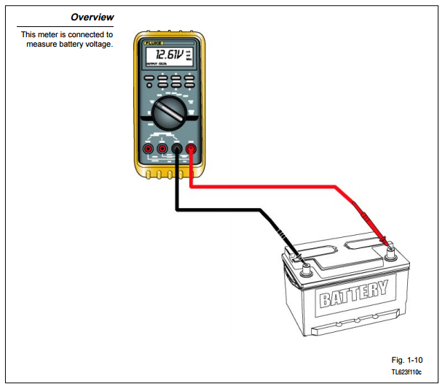
การวัดไฟ DCV

Slide 10
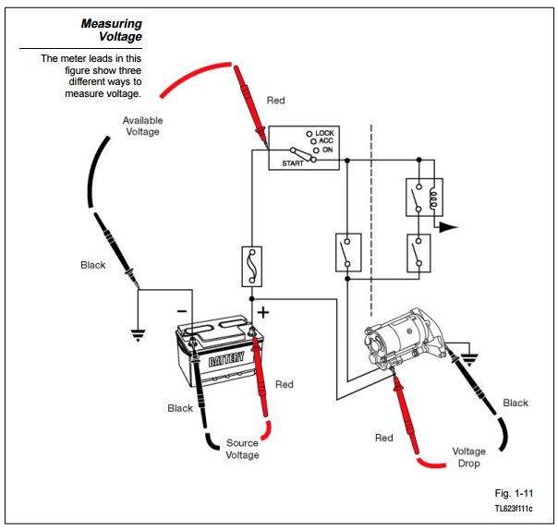
ตัวอย่างการวัดไฟDCV

Slide 11
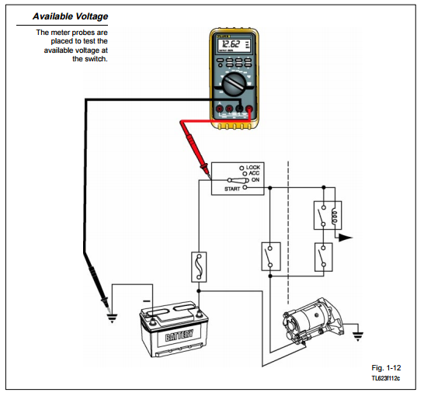
ตัวอย่างการวัดไฟDCV

Slide 12
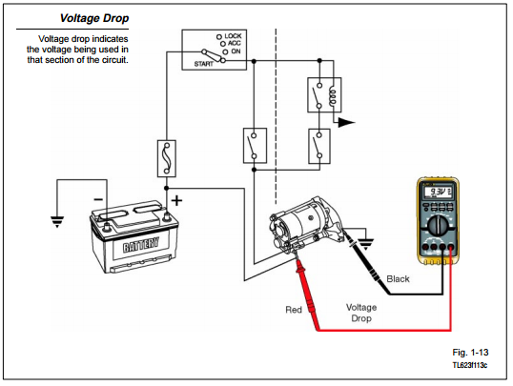
ตัวอย่างการวัดไฟDCV

Slide 13
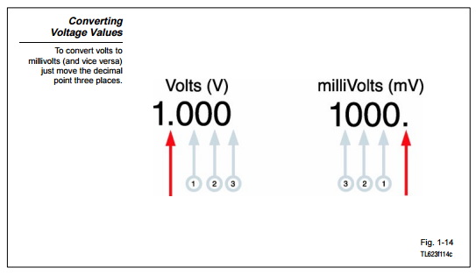
ตัวอย่างการวัดไฟDCV

Slide 14
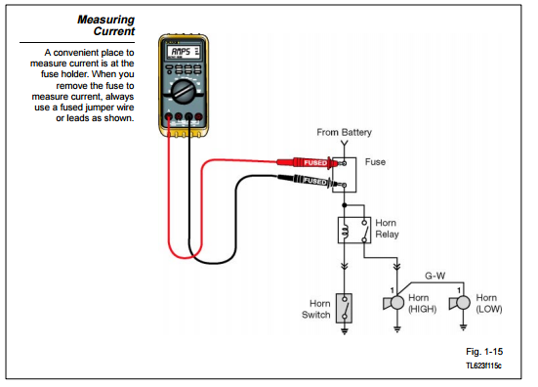
การวัดการกินกระแส

Slide 15
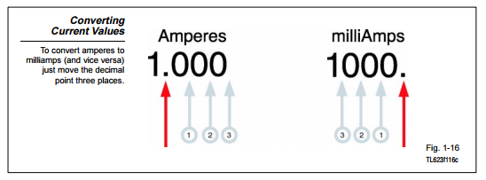
หน่วยการกินกระแส

Slide 16
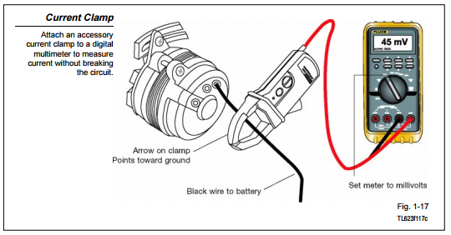
การวัดการกินกระแส

Slide 17
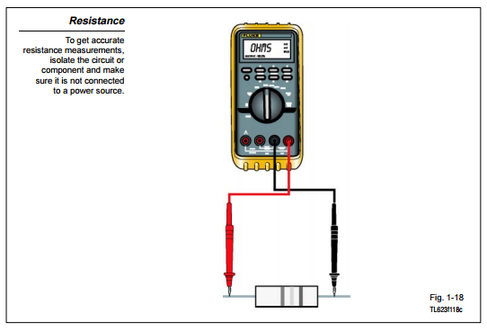
การวัดค่าความต้านทาน

Slide 18
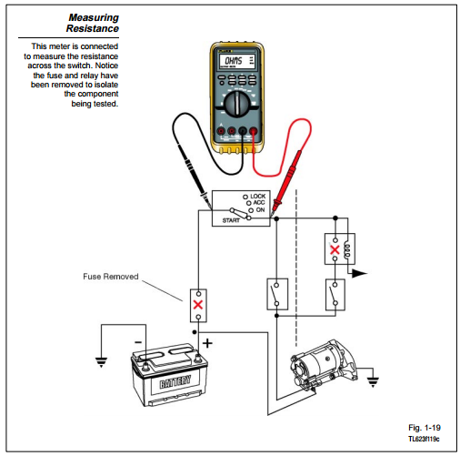
การวัดค่าความต้านทาน

Slide 19
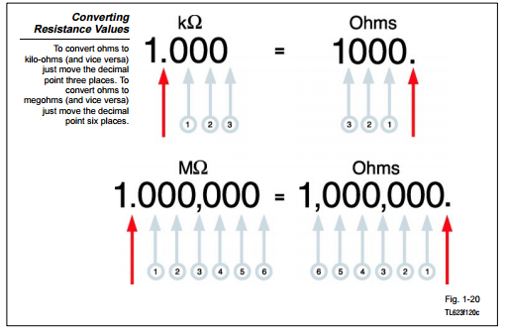
ย่านแสดงผลความต้านทาน

Slide 20
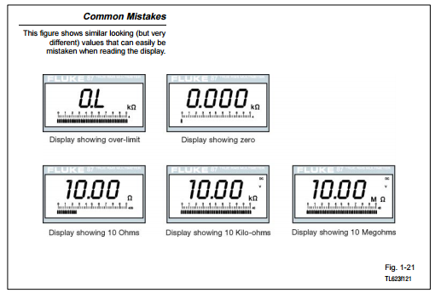
การอ่านค่าความต้านทาน

Slide 21
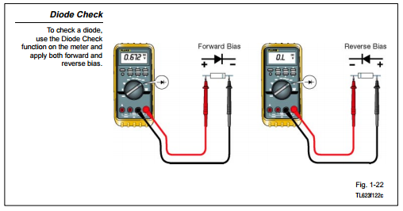
การใช้มัลติมิเตอร์วัดไดโอด

